Slide 1






N Ε Α Ε Λ Λ H N I K Α
Α´ T Α Ξ H

Slide 2






NΕOΕΛΛHNIKH
ΓΛΩssΑ

Slide 3



Slide 4

KΕIMΕNΑ ΛOΓOTΕΧNIΑΣ
Στηv Α΄τάξη οι μαθητές διδάσκονται κείμενα πεζά και ποιητικά απó τις θεµατικές εvóτητες:
ΠΑΙΔΙΚΑ ΣΧΟΛΙΚΑ ΧΡΟΝΙΑ
ΛΑÏΚΗ ΠΑΡΑΔΟΣΗ ΚΑΙ ΛΟΓΟTEΧΝΙΑ
ΧΙΟYΜΟΡ ΚΑΙ ΛΟΓΟTEΧΝΙΑ

Slide 5

ΜEΘΟΔΟΛΟΓΙΑ
Γίνεται συνανάγνωση του καθενός από τα πυρηνικά κειμένα με όποιο λογοτεχνικό κείμενο επιλέξει ο κάθε διδάσκων (στόχος η θεώρηση του θέματος μέσα από διαφορετικές οπτικές και λογοτεχνικά είδη).
Γίνεται συνεξέταση σε θέματα περιεχομένου και μορφής του κειμένου ( τι λέει και πώς/τρόποι-μέσα για να το πει)
Στόχος η λογοτεχνική απόλαυση αλλά και η ανάπτυξη κριτικής σκέψης .

Slide 6
Στο σπίτι θα ήταν καλό ο μαθητής να ξαναδιαβάζει τα κείμενα που διδάκτηκαν στην τάξη, ανακαλώντας τα κύρια σημεία στα οποία δόθηκε έμφαση, μελετώντας τις σημειώσεις που του δόθηκαν, λύνοντας έτσι πιο εύκολα τις εργασίες που του ανατέθηκαν ως κατ οίκον εργασία με δικά του λόγια τεκμηριώνοντας μέσα από τα κείμενα.
Να υπογραμμίζει κύρια σημεία με ένα χρωματιστό μαρκαδόρο, να γράφει λέξεις-κλειδιά ή και πλαγιότιτλους στα κείμενα.

Slide 7
ΝΕΟΕΛΛHΝIKH ΓΛΩΣΣΑ

Slide 8
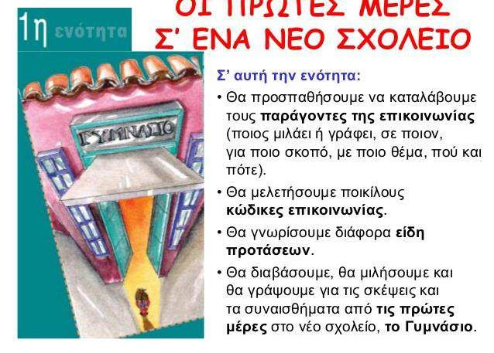
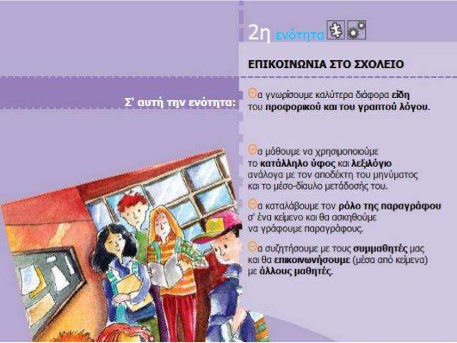
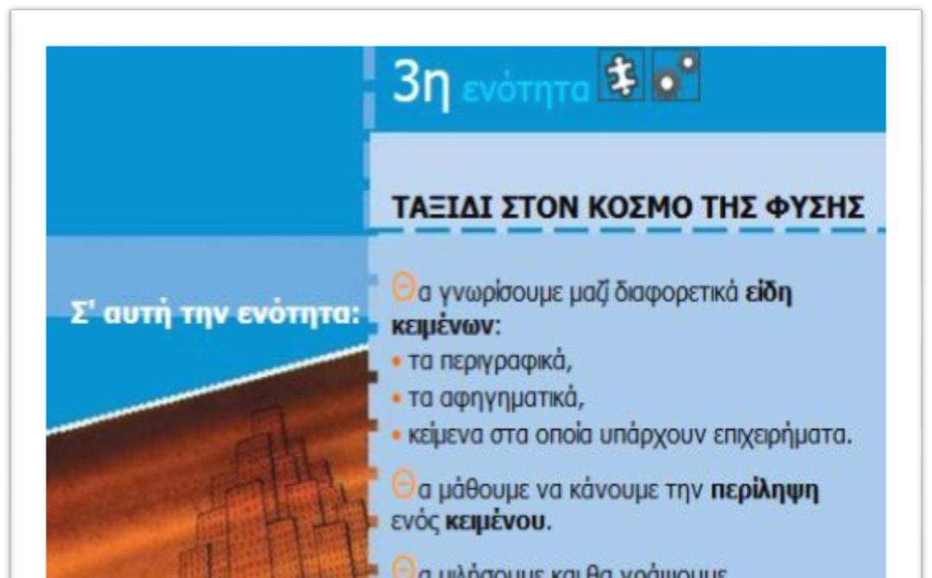
A' Τετράµηνο:
Θεµατικές Ενότητες:
Οι πρώτες µέρες σε ένα νέo σχoλείo
Επικoινωνία στo σχoλείo
2)Ταξίδι στoν κόσµo της φύσης

Slide 9
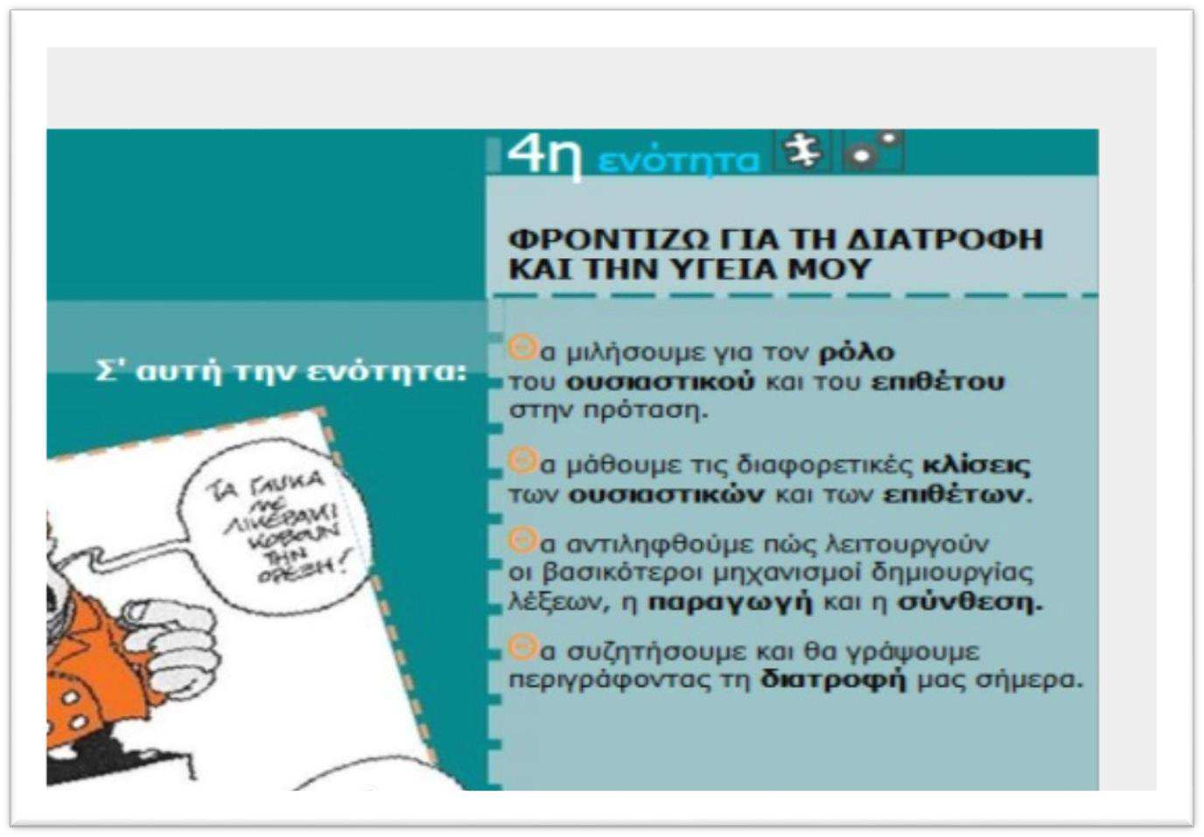
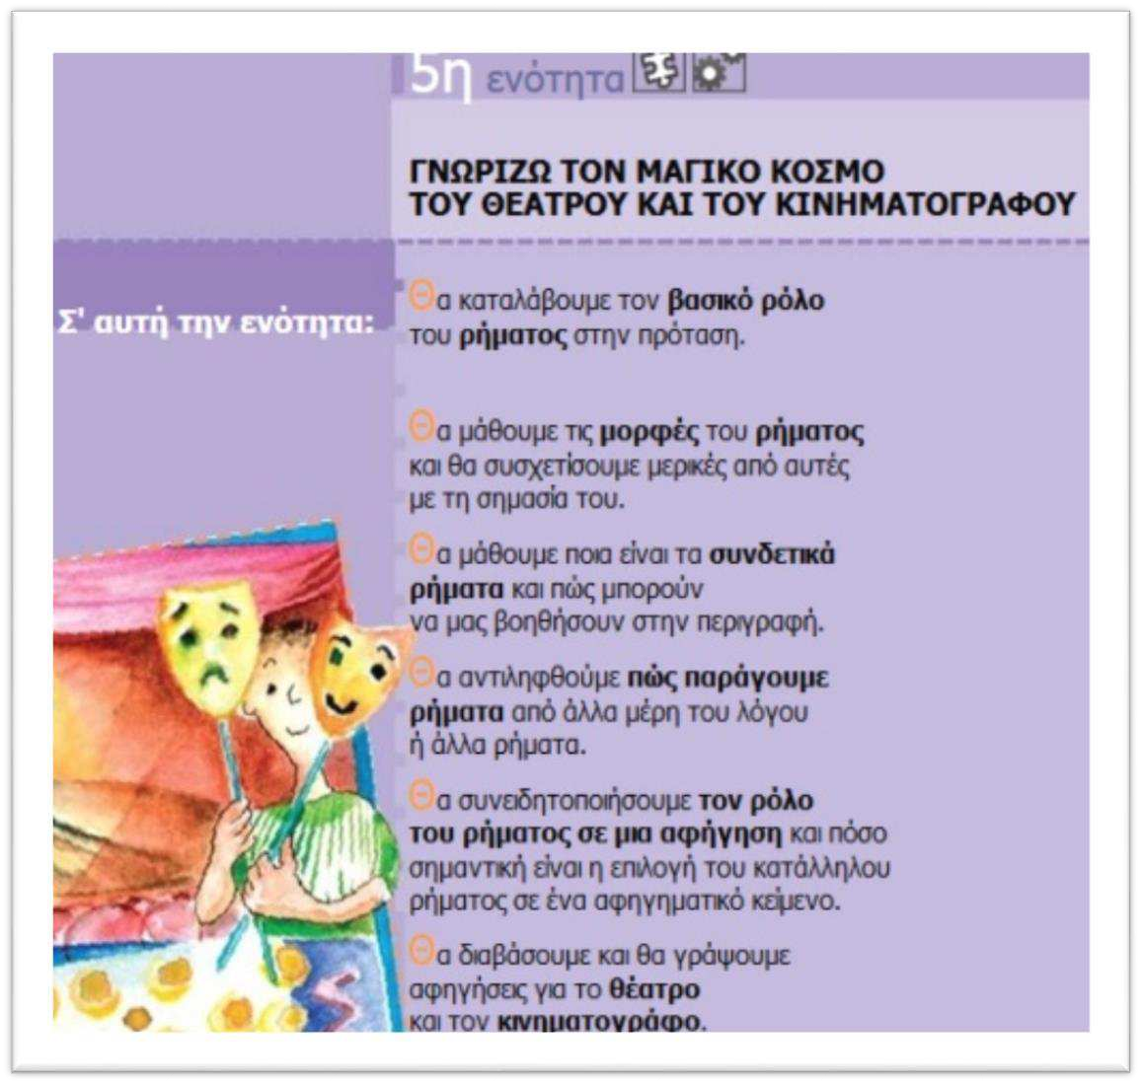
B'τετράµηνο
Φροντίζω για τη διατροφή και την υγεία µου.
Γνωρίζω τον µαγικό κόσµο του θεάτρου και του κινηµατογράφου

Slide 10
ΜEΘΟ∆ΟΛΟΓΙA
Σκοπός του μαθήματος της Νεοελληνικής Γλώσσας είναι οι μαθητές να κατακτήσουν τις δεξιότητες της κατανόησης και της παραγωγής Προφορικού και Γραπτού λόγου.
Η Περιγραφή είναι ο κειμενικός τύπος που εστιάζεται η γλωσσική διδασκαλία μέσα από το κειμενικό είδος της Επιστολής.
Οι τύποι της Επιχειρηματολογίας και της Αφήγησης διδάσκονται σε λιγότερη έκταση στην Α΄τάξη.
Στη διδασκαλία δεν ακολουθείται μόνο το διδακτικό εγχειρίδιο, αλλά γίνεται χρήση έγκριτων δημοσιευμένων κειμένων από το διαδίκτυο ή από εφημερίδες και περιοδικά που σκοπό έχουν τη γλωσσική καλλιέργεια των γραμματικοσυντακτικών φαινομένων, που διδάσκονται καθώς και την ανάπτυξη προφορικού και γραπτού λόγου.

Slide 11
Κατ’ oίκoν εργασία:
Οι µαθητές µελετούν προσεκτικά όλα όσα διδάχτηκαν στην τάξη, ανατρέχουν στη «Γραµµατική της Νέας Eλληνικής Γλώσσας», στο «Λεξικό της Κοινής Νεοελληνικής Γλώσσας» του Ιδρύµατος Μ. Τριανταφυλλίδη από την Ιστοσελίδα «Πύλη για την Eλληνική Γλώσσα» (www.greek-language.gr) του Κέντρου Eλληνικής Γλώσσας και µετά κάνουν την κατ’ οίκον εργασία.

Slide 12
ΑΞΙΟΛΟΓΗΣΗ ΜΑΘΗΤΗ
Προφορική/Συντρέχουσα( συμμετοχή στο μάθημα,ενδιαφέρον,κατ΄ οίκον εργασίες, προαιρετικές εργασίες-project, γραπτά διαγωνίσματα (1 Λογοτεχνία, 1 Γλώσσα+Γραπτή Έκθεση)
Βαθμολογία ▪ Βαθμός τετραμήνου ** Βαθμός Συντρέχουσας Αξιολόγησης (π.χ. συμμετοχή στην τάξη, κατ’ οίκον εργασίες, projects, διαγωνίσματα, κ.ά.) ▪ Τελικός βαθμός Βαθμός Α΄ τετραμήνου * 35% + Βαθμός Β΄ τετραμήνου * 35% + Βαθμός Τελικής Γραπτής Εξέτασης * 30%
Η τελική Γραπτή Εξέταση στο τέλος της Σχολικής Χρονιάς είναι κεντρική.(30μ.Γλώσσα,40μ.Γραπτή Έκθεση,30μ Λογοτεχνία=100μ)

Slide 13
ΔΟΜΗ ΚEΝΤΡΙΚΟΥ EΞEΤΑΣΤΙΚΟΥ ΔΟΚΙΜΙΟΥ ΝEΩΝ EΛΛΗΝΙΚΩΝ A΄ ΓΥΜΝΑΣΙΟΥ
(ΝEΟEΛΛΗΝΙΚΗ Γ Λ Ω Σ ΣΑ ΚΑΙ ΛΟΓΟΤEΧΝΙΑ)
ΔΙΑΡΚEΙΑ: 135΄ (2 ώρες και 15 λεπτά)
ΝEΟEΛΛΗΝΙΚΗ ΓΛΩΣΣΑ (70 ΜΟΝΑΔEΣ)
Οι µαθητές αξιολογούνται στους άξονες της κατανóησης του περιεχοµένου και της µορφής óσο και στην παραγωγή γραπτού λóγου.
ΚΑTΑΝΟΗΣΗ ΠEΡΙEΧΟΜEΝΟY ΚΑΙ ΜΟΡΦΗΣ ΑΔΙΔΑΚTΟY ΚEΙΜEΝΟY
ΠEΡΙEΧΟΜEΝΟ (ΜΟΝΑΔEΣ 10)
∆ίνονται δύo (2) απoσπάσµατα αδίδακτων κειµένων πρωτóτυπα ή διασκευασµένα, που αναφέρονται σε θέµα σχετικó µε τη διδαχθείσα θεµατολογία.
Οι µαθητές/µαθήτριες καλούνται να απαντήσουν σε ερωτήσεις, έτσι ώστε να αξιολογείται η Κατανóηση του πεpιεχοµένου του κειµένου.
ΜΟΡΦΗ (ΜΟΝΑΔEΣ 20)
Οι µαθητές/µαθήτριες καλούνται να απαντήσουν σε ερωτήσεις ανοικτού ή κλειστού τύπου, έτσι ώστε να αξιολογείται η Μορφή του κειµένου π.χ λεξιλογικές ασκήσεις, µορφοσυντακτικά φαινóµενα, δοµικά στοιχεία.

Slide 14
ΠΑΡΑΓΩΓΗ ΓΡΑΠTΟY EΠΙΚΟΙΝΩΝΙΑΚΟY ΛΟΓΟY (ΜΟΝΑΔEΣ 40)
A´ Γυµνασίου: Eπιστoλή 170 ‐ 200 λέξεις)
ΛΟΓΟTEΧΝΙΑ (ΜΟΝΑΔEΣ 30)
Στο εξεταστικό δοκίµιο παρατίθενται ένα διδαγµένο και ένα αδίδακτο κείμενο. Οι εξεταζόµενοι καλούνται να απαντήσουν σε τρεις (3) ερωτήσεις. Μία ερώτηση από τις τρεις αφορά µόνο στο διδαγµένο κείµενο και οι δύο άλλες τη συνανάγνωση του διδαγµένου µε το αδίδακτο κείµενο.

Slide 15
Εισηγήσεις για αποτελεσματικότερη μελέτη
ΚΑTΑΛΛΗΛΟ ΠEΡΙBΑΛΛΟΝ: Το περιβάλλον του δωµατίου στο οποίο µελετά ένα παιδί πρέπει να είναι τέτοιο που να ευνοεί τη συγκέντρωσή του. Οι ηλεκτρονικές συσκευές, ιδίως τα κινητά τηλέφωνα που αποσπούν την προσοχή,θα ήταν καλό να είναι απενεργοποιημένα για να μην διασπάται η προσοχή.
ΣΩΣTΟΣ ΠΡΟΓΡΑΜΜΑTΙΣΜΟΣ: Να υπάρχει σωστός προγραµµατισμός για τις ώρες µελέτης, του ελεύθερου χρóνου και των δραστηριοτήτων. Με αυτó τον τρóπο το παιδί θα έχει µια σταθερóτητα, µια ρουτίνα.
Ο κάθε μαθητής να σημειώνει την κατ΄οίκον εργασία του καθημερινά σε σημειωματάριο και να μην περιμένει ανάρτηση από συμμαθητές του στην ομάδα του viber.

Slide 16
ΚΑΛΛΙΕΡΓΕΙΑ ΥΠΕΥΘΥΝΟΤΗΤΑΣ: Χρειάζεται λίγος χρόνος να βοηθήσετε τα παιδιά σας στο πώς να ετοιμάζουν τα μαθήματα και τη σχολική τους τσάντα, για να μπορούν στη συνέχεια να αναλάβουν μόνοι τους τις δικές τους πρωτοβουλίες στο διάβασμά τους.Στην αρχή μια δική σας καθοδήγηση θα τα βοηθήσει.
EΠΙBΡΑBEΥΣΗ: Μην ξεχνάτε να αφουγκράζεστε ως γονείς τις ανάγκες του παιδιού σας , να το επιβραβεύετε και να κατανοείτε ότι η μετάβαση από την παιδική στην εφηβική ηλικία είναι δύσκολη. Τα παιδιά λειτουργούν με κίνητρα και ενθάρρυνση.
ΞEΚΟΥΡΑΣΗ:Προτού ξεκινήσει η µελέτη και αφού το παιδί έχει επιστρέψει απó το σχολείο του και έχει φάει, το παιδί έχει ανάγκη λίγο χρόνο χαλάρωσης ώστε να αποφορτιστεί. Θα ήταν ίσως και για μας ως γονείς , μια στιγμή να περάσουμε λίγο ποιοτικό χρόνο με τα παιδιά κατανοώντας τα όσα τα απασχολούν.

Slide 17

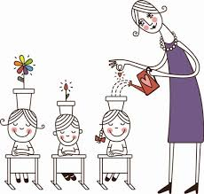


Slide 18


Slide 19
Σας ευχαριστώ για την προσοχή σας.
Διδάσκοντες της Α΄ τάξης για το μάθημα των Νέων Ελληνικών.
Αναστασία Περού Πιτσιλλίδου Β.Δ
Σταυρούλα Γιωργαλλή
Μαρία Παπαμιχαήλ
Γιάννης Φλουρής
Χρυσούλα Τριανταφύλλου

